Slide 1
" Музыкотерапия, как средство психокоррекции эмоциональных нарушений у детей раннего возраста специализированного дома ребёнка".

Slide 2
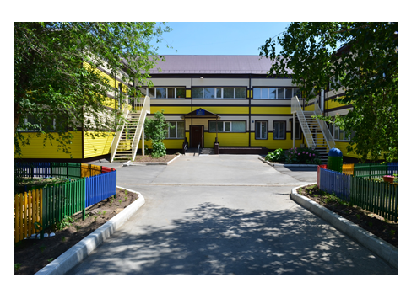
ГКУЗ «Орский специализированный дом ребенка»

Slide 3
Цель: Применение музыкотерапии в музыкальных занятиях для выравнивания психоэмоциональной сферы у детей
Задачи:
- Воспитывать эмоциональную отзывчивость на художественный образ, культуру слушания музыкальных произведений.
- Развивать у детей музыкальный вкус через слушание музыки, пение и подпевание, музыкально-ритмические движения.
- Пробуждать у детей средствами музыки потребность в творческой деятельности.

Slide 4
Структура построения занятия:
1.Разминка: двигательные и ритмические упражнения.
2. Основная часть: восприятие музыки , исполнение танцевальных движений, игра на шумовых инструментах: используются духовые инструменты (свирели, игрушечные дудочки, губные гармошки, при слабой мелкой моторике пальцев - клавишные инструменты -игрушечное пианино или детский синтезатор), театрализованные игры.
3. Релаксация. При эмоциональных проблемах, для снятия стресса или активизации эмоциональной сферы личности ребенка - музыка для релаксации и медитации, записи шумов природы (звуков моря, леса, дождя)

Slide 5
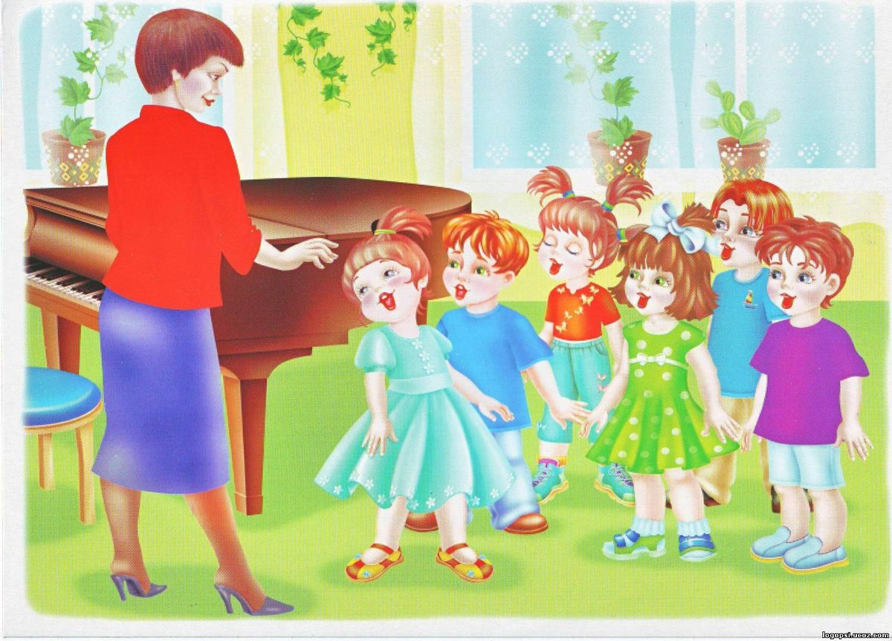

Slide 6
Творческие задания, побуждающие детей к танцевальному самовыражению:
Можно предложить детям под музыку отправиться на прогулку в сказочный лес. (Шаги в медленном темпе,) Предложить помаршировать по залу (Идти уверенным шагом).
Показать, как двигается: — крадущаяся кошка ( движения плавные, с одной ноги на другую). --- порхает бабочка (Лёгкие пружинистые шаги, с взмахом рук) —бежит мышка (на носочках бегут по кругу) —прыгает зайчик (лёгкие прыжки на месте) – идет мишка (идут по кругу «вперевалку»)
Предложить полюбоваться цветком. (Дети передают по кругу цветок ).

Slide 7
Музыкальное сопровождение:
1. «Прогулка по сказочному лесу» (Н. Римский-Корсаков, ария Февронии из оперы «Сказание о невидимом граде Китеже») .
2. «Праздничный марш» (Н. Римский-Корсаков, вступление к опере «Сказка о царе Салтане»).
3. «Крадущаяся кошка» (Д. Пучини, «Вальс» из оперы «Богема»).
4. «Порхающая бабочка» (А. Дворжак, «Юмореска»).
5. «Любование цветком» (Н. Шопен, Вальс №7)

Slide 8
методы и приемы:
наглядно-слуховой (лично сама: показ движений и исполнение песен);
наглядно-зрительный (показ картинок, иллюстраций, совместное выполнение движений)
- свободный, непринужденный (ребенок самостоятельно выполняет движения);

Slide 9
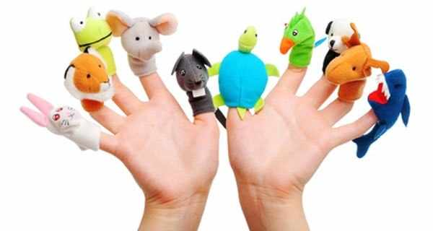
Пальчиковые игры

Slide 10
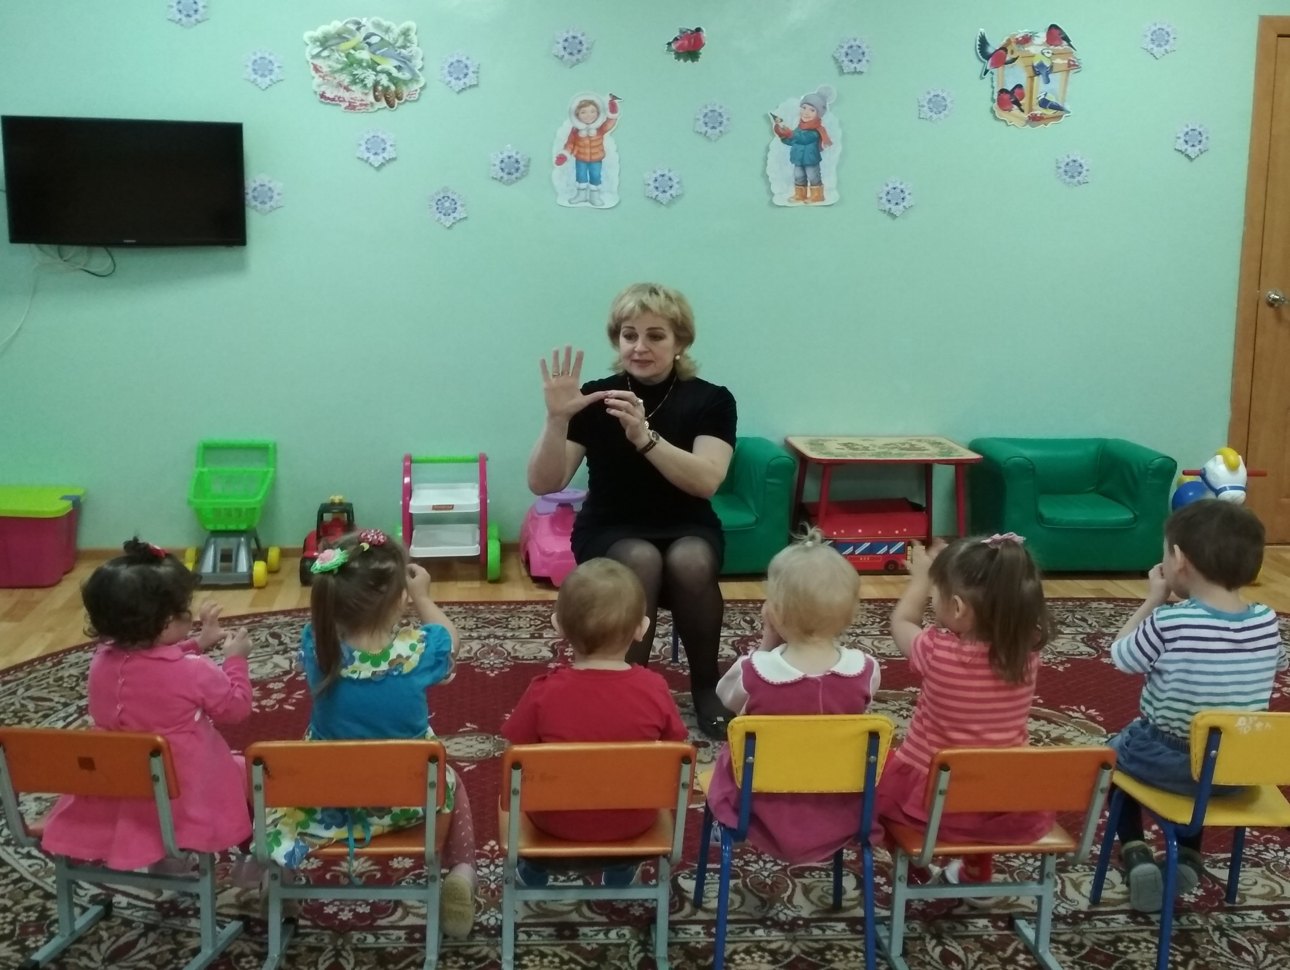

Slide 11
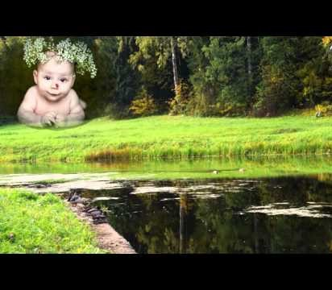

Slide 12
Упражнение «Цветная музыка»
-Упражнение содержит элементы цветотерапии,
- Использование различных атрибутов определенного цвета :шелковые шарфики, ленточки, косынки.
Музыкальное сопровождение упражнения и цвет предметов будет зависеть от настроения, которое нужно создать. Чтобы успокоить детей,- танцевальная импровизация под музыку вальса, шелковые платочки синего, голубого или зеленого цветов. Чтобы подбодрить детей- ритмичная плясовая музыка в оживленном темпе, и ленты или платочки желтого или красного цветов.

Slide 13
Формы музыкальной терапии
Рецептивная музыкотерапия (пассивная) отличается тем, что ребенок в процессе занятия не принимает в нем активного участия, занимая позицию простого слушателя. Ему предлагают прослушать различные музыкальные композиции, либо вслушиваться в различные звучания, отвечающие состоянию его психического здоровья. Здесь используется музыка для релаксации и медитации. Активная музыкотерапия основана на активной работе с музыкальным материалом: инструментальная игра, пропевание отдельных фраз с музыкальным руководителем, т.е. предполагает активную включенность ребенка в музыкальное занятие. Интегративная музыкотерапия наряду с музыкой задействует возможности других видов искусства: рисование под музыку , музыкально-подвижные игры, пластическая драматизация под музыку.

Slide 14
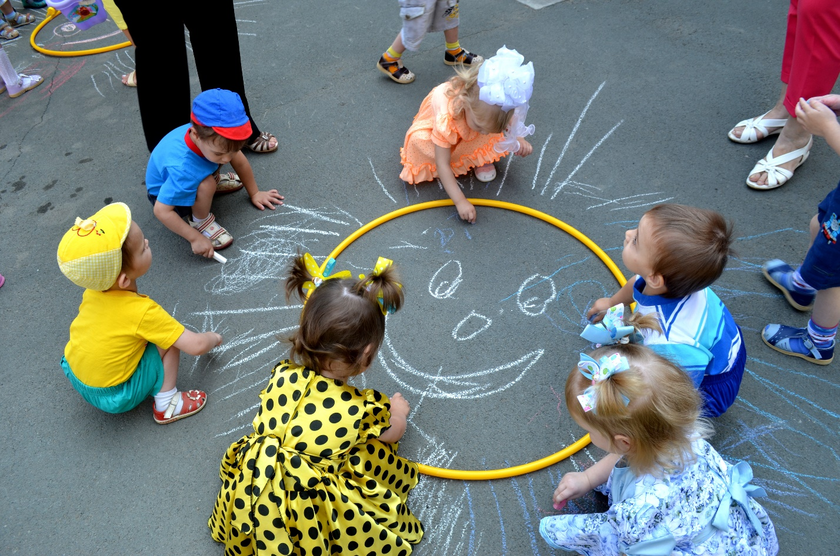

Slide 15
«Очень важно, чтобы музыкальное образование и воспитание охватывало все периоды развития ребенка, начиная с младенчества.» (Я. А. Коменский)

Slide 16
СПАСИБО ЗА ВНИМАНИЕ!

